Slide 1
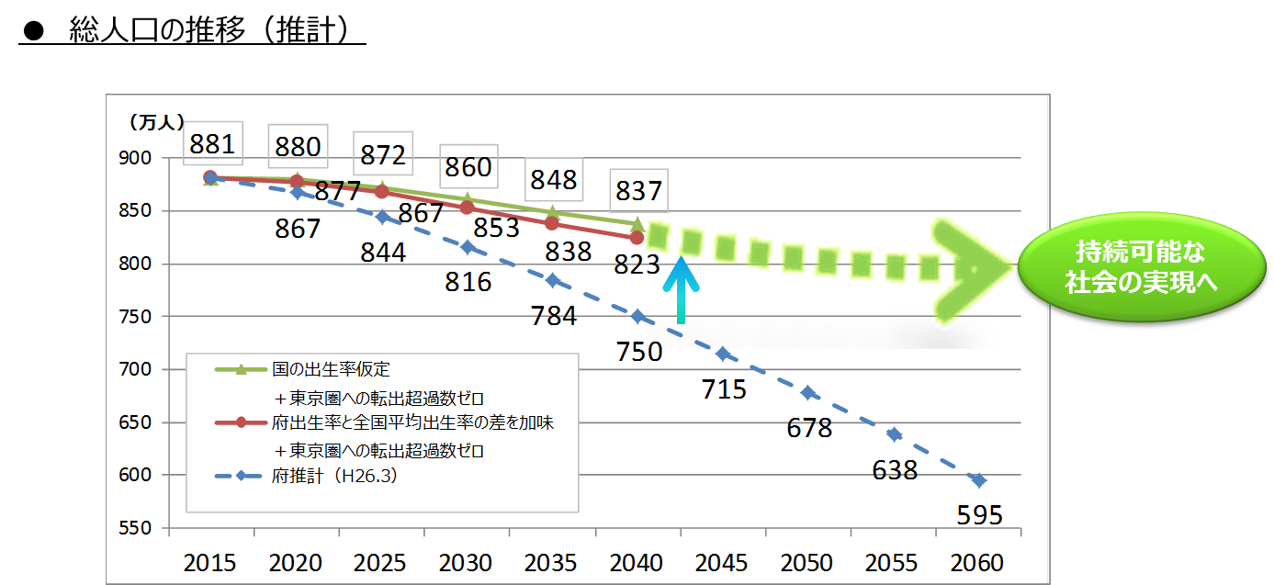
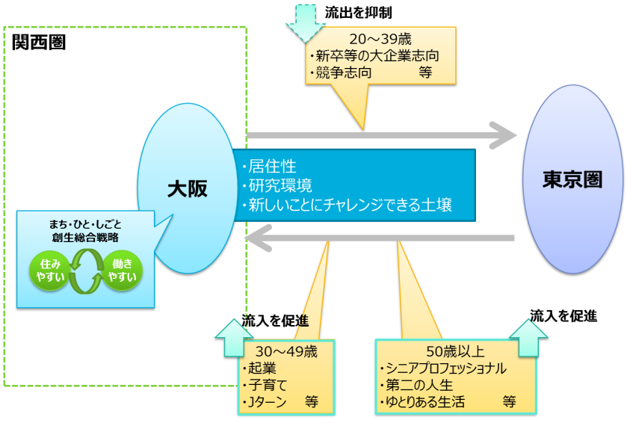
『大阪府まち・ひと・しごと創生総合戦略（素案）』の概要
平成27年8月 政策企画部企画室
■ 基本方針
人口減少・超高齢社会のもとで、大阪の「成長の実現」と「安全・安心の確保」を同時に図るため、
日本の成長を牽引する東西二極の一極としての社会経済構造の構築をめざすとともに、少子・高齢化等
が及ぼす影響や将来の課題に的確に対応できるよう、実行性の高い戦略を策定
■ 基本姿勢
■ 計画期間 2015（H27）年度から2019（H31）年度までの5年間
変革のチャンスと捉えて改革に取り組み、持続的な発展を実現（積極戦略）
人口減少・超高齢社会がもたらす将来の備えを着実に推進（調整戦略）
戦略の方向性と基本目標・基本的方向
活力ある地域創出
~新しい都市型ライフスタイルの提唱
Ⅰ）若者が活躍でき、子育て安心の都市「大阪」の実現
Ⅱ）人口減少・超高齢社会においても持続可能な地域づくり
Ⅲ）東西二極の一極としての社会経済構造の構築
■ 国への働きかけ
✓ 国機関等の移転・設置
⇒ 特許庁、中小企業庁、工業所有権情報・研修館、国立健康・栄養研究所、 医薬品医療機器総合機構（PMDA：拡充）
✓ 地方拠点強化税制
⇒ 支援対象外地域（大阪市全域、守口市、東大阪市、堺市の一部）の見直し
✓ 税財源自主権の確立
✓ 民間が自由に活動できる環境整備（規制緩和）
（１）東京圏への流出超過の解消
東京圏と大阪の比較を行い、大阪の「強み」と「弱み」を分析し、東京圏から大阪への「人口対流」を提案
（２）地域類型別課題への対応
「都心部」「周辺部」等の4つのエリアごとにどのような強みがあり、それをいかに伸ばしていくべきか整理
○都心部・・・都市の中心部。オフィス・商業地
○周辺部・・・昔から発展した地域、密集市街地
○郊外部・・・ニュータウン、ベッドタウン
○山間部・・・農地・緑地が中心の地域
基本目標
① 若い世代の就職・結婚・出産・子育ての希望を実現する 若年者就業率、合計特殊出生率
➡ 若年者雇用、子育て支援 など 女性の就業率
② 次代の「大阪」を担う人をつくる 学力調査平均正答率
➡ 教育、少年犯罪・虐待対策 など 非行防止ネットワーク構築市町村数
大阪の強み・
さらに強化
すべきポイント
住み
やすい
働き
やすい
③ 誰もが健康でいきいきと活躍できる「まち」をつくる 健康寿命、障がい者実雇用率（民間）
➡ 健康寿命の延伸、障がい者対策 など
④ 安全・安心な地域をつくる 地震による被害予測
➡ 防犯、防災（災害対策） など 密集市街地の面積
⑤ 都市としての経済機能を強化する 実質成長率、開業事業所数
➡ 産業創出、企業立地 など
⑥ 定住魅力・都市魅力を強化する 来阪外国人数
➡ 定住人口・交流人口の拡大 など 転出超過率（対東京圏）
■ 今後のスケジュール ⇒ 27年12月：「大阪府まち・ひと・しごと創生総合戦略（案）」とりまとめ。パブリックコメント等を経て28年3月成案化予定

